Slide 1
复习课
数据库原理(一)
计算机学院

Slide 2
目录
1周：第1章-数据库发展史
2周：第2章-数据库系统结构
3周：第4章-结构化查询语言：
  SQL概貌及特点; SQL的数据定义; SQL的数据查询
4周：第4章-结构化查询语言：
  SQL 的数据查询; SQL的数据更新
5周：第4章-结构化查询语言
  视图操作;嵌入式SQL
6周：第3章-关系运算：关系数据模型;关系代数(上)
7周：第3章-关系运算：关系代数(下);关系演算
8周：第3章-关系运算：查询优化
9周：第6章-实体联系模型

Slide 3
第1章 数据库发展史
数据、信息和知识
数据处理的三个领域
数据表示信息，信息反映事物，从事物到数据经历了三个领域。
选择、抽象
分类、编码
现实世界
信息世界
计算机世界
概念设计
逻辑设计

Slide 4
第1章 数据库发展史
数据管理
  人工管理阶段;文件系统阶段;数据库系统阶段
数据库技术
数据库体系结构
  三级模式：模式、内模式、外模式
  二级映象与数据独立性;
DBMS
  工作流程
数据库系统结构的分类

Slide 5
第2章 数据库系统结构
数据描述
  概念设计中的数据描述
  逻辑设计中的数据描述
  物理设计中的数据描述
  数据联系的描述
数据模型
  概念数据模型：实体联系模型
  逻辑（结构）数据模型：层次、网状、关系、对象

Slide 6
第2章 数据库系统结构
数据库的体系结构
  三级模式结构
  两级映像
  两级数据独立性
Notes:
三级模式;外模式；概念模式（是数据库中全部数据的整体逻辑结构的描述，简称模式）；内模式；
模式/内模式映像；
物理独立性：
逻辑独立性

Slide 7
第3章 关系代数
基本术语
  用二维表格表示实体集；外键表示实体间联系的模型称为关系模型
  关系：对应二维表格
  元组：表中的行
  属性：表中的列
  域：属性的取值范围
STUDY
SNAME
COURSE
张三
离散数学
李四
计算机原理
李四
数据结构

Slide 8
第3章 关系代数
关系代数语言
  传统的集合运算：并、交、差、笛卡尔积
  专门的关系运算：选择、投影、联接、除法
关系代数的八种运算中，并、差、积、选择、投影是五种基本运算；其他三种为组合运算。
其中前四个从水平方向看待关系，投影则从垂直方向考虑关系。
外联接操作

Slide 9
第3章 关系代数
关系代数 运算的有限次复合，形成 关系代数表达式
可以利用 关系代数表达式 表示对数据库的各种查询
查询的一般形式：
π… (σ…( R×S )) 或 π… (σ…( R ⋈ S ))

Slide 10
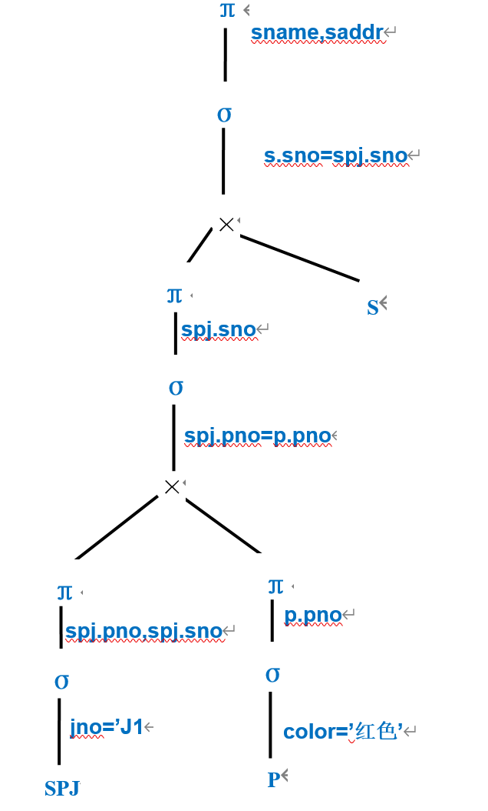
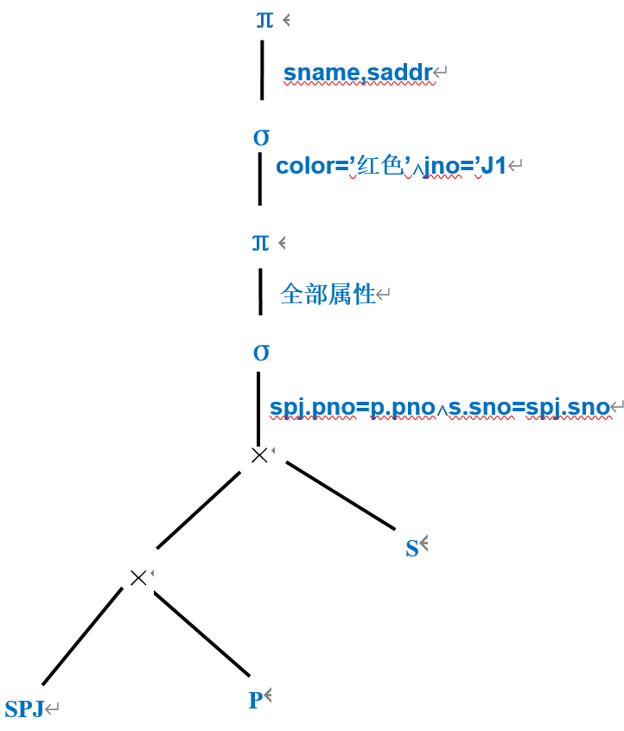
第3章 关系代数
查询优化
  关系代数表达式
  语法树
  优化树
例：检索供应给工程J1零件红色的供应商名和地址

Slide 11
第4章
数据库是长期存储在计算机内，有组织的，可共享的数据集合
SQL的特点
  SQL语言集数据查询、数据操纵、数据定义和数据控制功能于一体
  面向集合的语言
  非过程语言
  类似自然语言，简洁易用
  是自含式语言，又是嵌入式语言
常见的关系型数据库和非关系型数据库

Slide 12
第4章
SQL的组成：
  数据定义 CREATE、DROP、ALTER
  数据操纵 SELECT、INSERT、UPDATE、DELETE
SQL 数据库的体系结构
  一个表可以是一个基本表，也可以是一个视图。基本表是实际存储在数据库中的表，视图是从基本表或其他视图中导出的表，它本身不独立存储在数据库中，即数据库中只存放视图的定义
建表
  基本表的创建、修改、撤销

Slide 13
第4章
CREATE TABLE SPJ
( SNO CHAR(4) NOT NULL
PNO CHAR(4) NOT NULL
JNO CHAR(4) NOT NULL
PRICE NUMERIC(7,2) CHECK(PRICE>0),
QTY INT CHECK(QTY BETWEEN 0 AND 10000),
PRIMARY KEY(SNO,PNO,JNO))
FOREIGN KEY(SNO) REFERENCES S(SNO),
FOREIGN KEY(PNO) REFERENCES P(PNO),
FOREIGN KEY(JNO) REFERENCES J(JNO),

Slide 14
第4章
SELECT [DISTINCT] 列名|表达式序列 --- 投影
FROM 表|视图 --- 关系
[ WHERE 行条件表达式 ] --- 元组选择
[<GROUP BY 列名序列> --- 分组
[ HAVING 组条件表达式 ]] --- 分组选择
[ ORDER BY 列名 [ ASC|DESC ], …] --- 排序
提示：整个语句执行过程：
FROM→WHERE→GROUP→HAVING→SELECT→ORDER

Slide 15
第4章
查询工程的名称和该工程使用的零件名称
查询至少使用了P3和P5零件的工程编号
查询供应红色零件给工程J1的供应商和工程名称
查询使用了P3零件的工程名称
select jname,pname
from j join spj on j.jno=spj.jno join p on spj.pno=p.pno
select jno from spj as a, spj as b,j
where a.jno=b.jno and a.jno=j.jno and a.pno='P1' and b.pno='P5'
select * from spj,j,p,s
where spj.jno=j.jno and spj.pno=p.pno and spj.sno=s.sno
and j.jno='J1' and p.color='红'
select distinct spj.jno,j.jname from spj,j
where j.jno=spj.jno and spj.pno='P3'

Slide 16
第4章除法、聚合函数、分组、集合操作
如果查询“全部”内容，需用到全称量词
SELECT <查询内容> FROM 表1 WHERE
NOT EXISTS(SELECT * FROM 表2 WHERE
NOT EXISTS(SELEST * FROM 表3 WHERE
表3与表1联接条件 AND 表3与表2联接条件))
  表1是查询结果所需要的表
  表2是全部内容所在的表
  表3是将联接上述两表的表
例：1.查询使用了全部零件的工程名称(理解为没有零件是不用的)
  2.查询至少用了供应商S1所供应的的全部零件的工程号
聚合函数、分组和排序、集合查询
例：1.查询提供两种或两种以上商品的供应商号
2.查询所有单价都超过22元的商品号和商品名称
  提示：1.聚合函数不能单独出现在WHERE子句中
  2.聚合函数在比较运算符中必是嵌套形式
Notes:
select sno from spj group by sno having COUNT(pno)>=2
select spj.pno,p.pname from spj,p where spj.pno=p.pno group by spj.pno,p.pname having MIN(price)>22

Slide 17
第4章
1.查询使用了全部零件的工程名称(理解为没有零件是不用的)
select jno,jname
from j
where not exists (select * from p where
not exists (select * from spj where spj.jno=j.jno and spj.pno=p.pno))
2.查询至少用了供应商S1所供应的的全部零件的工程号
select jno,pno,sno
from spj as a
where not exists (select * from spj b where b.sno='S1' and
not exists (select * from spj as c where c.jno=a.jno and c.pno=b.pno))

Slide 18
第4章
例：1.查询提供两种或两种以上商品的供应商号
2.查询所有单价都超过22元的商品号和商品名称
select sno
rom spj
group by sno
having COUNT(pno)>=2
select spj.pno,p.pname
from spj,p
where spj.pno=p.pno
group by spj.pno,p.pname
having MIN(price)>22

Slide 19
第4章 数据更新、视图
单记录插入：没有列名表表示插入的是表的所有属性
INSERT INTO <表名(列名表)> VALUES(元组值)
  例：在J表中插入一个元组(‘J8’,’地铁两号线’,’上海’)
多记录插入
INSERT INTO <表名(列名表)> SELECT子查询
  例：插入工程号为J7的供应零件记录，供应给J7的零件和供应给J1的零件号及供应商相同，但每种零件的供应量改为60
insert into j(jno,jname,jcity) values('J8','地铁两号线','上海')
insert into spj(sno,pno,jno,qty)
select sno,pno,'J7',60 from spj where jno='J1'
Notes:
insert into j(jno,jname,jcity) values('J8','地铁两号线','上海')
update spj set price=price*1.08 where sno='S3' and pno='P5' and price<(select AVG(price) from spj where pno='P5')

Slide 20
第4章
修改
UPDATE <表名> SET 列名＝值表达式[，列名＝值表达式 …]
[WHERE 条件表达式]
  例：当S3提供的P5零件的单价低于该零件的平均单价时，将其提高8%
删除
DELETE FROM <表名> [WHERE 条件表达式]
  例：删除红色零件
select AVG(price) from spj where pno='P5’
update spj set price=price*1.08
where sno='S3' and pno='P5' and
price<(select AVG(price) from spj where pno='P5')

Slide 21
第4章
视图
  视图是从若干基本表或其他视图采用SELECT语句构造出来的表，并不存储视图对应的数据，称为“虚表”
  CREATE VIEW <视图名(列名表)> AS SELECT 子查询 [WITH CHECK OPTION]
  视图的更新
    如果在导出视图的过程中，使用了分组和聚合操作，那么不容许对这个视图执行更新操作

Slide 22
第4章
设计一个提供黄色零件的供应商名和地址
CREATE VIEW V2 AS
SELECT SNAME,SADDR
FROM S,SPJ,P
WHERE S.SNO=SPJ.SNO AND P.PNO=SPJ.PNO AND COLOR=‘黄’

Slide 23
第6章
属性、联系和实体
  实体
    弱实体；子类和超类
  属性:基本属性(单值)、复合属性、多值属性和导出属性
  联系:联系的元数;联系的类型;联系基数
ER模型设计步骤
  设计实体类型
  设计联系类型
  添加属性
联系基数：
有两个实体集E1和E2，E1中每个实体与E2中有联系实体数目的最小MIN最大值MAX，称为E1的基数，记为(MIN,MAX)

Slide 24
第6章
数据模型：表示实体及实体的联系
  概念数据模型、逻辑数据模型
    概念数据模型：独立于计算机系统的数据模型，如E-R模型
    逻辑(结构)数据模型：与DBMS有关的数据模型，如关系模型
  层次、网状、关系
  数据模型三要素：数据结构；数据操作；数据完整性约束
关系模型
  关系数据结构、关系操作和关系完整性约束
关系完整性约束
  实体完整性、参照完整性、用户定义的完整性

Slide 25
第6章
E-R模型到关系模型的转换
1）每个实体集、弱实体、超类、子类各转为一个关系
2）1:m 联系：n端实体集所对应的关系中新增1端实体集的主键作为外键
3）1:1 联系：实体数少的实体集所对应关系中增加另1端实体集的主键作为外键;或者任意一个加入另一个。
4）n:m 联系：引入一个新的关系，新关系主键由相关实体集的主键组合而成，而这些新增属性又是新关系的外键
5）在弱实体集对应的关系的主键中加入父实体集的主键，新增属性又是弱实体的外键
6）超类和子类：在子类对应的关系中加入超类的主键作为子表的主键。该主键也是外键

Slide 26
题型
选择题
判断题
填空题
应用题
简答题
综合题

Slide 27
Q & A
练习题
检索至少使用了编号为P3和P5零件的工程号
检索至少使用了编号为P3或P5零件的工程号
检索不使用编号为P3零件的工程编号和名称
检索使用了全部零件的工程名
检索使用包含编号S1的供应商所供应的全部零件的工程号

